Slide 1




Báo cáo tiến độ lần 2
Đề tài: Xây dựng sàn thương mại điện tử nông sản.
Sinh viên thực hiện: Nguyễn Ngọc Đan Trường
Giáo viên hướng dẫn: ThS. Nguyễn Trường Giang
Đại Nam, ngày 25 tháng 04 năm 2025

Slide 2
NỘI DUNG
HỌC ĐỂ THAY ĐỔI
Giới thiệu tổng quan
Phân tích thiết kế hệ thống
Cài đặt chương trình
Demo Webssite
Đặt vấn đề
NGUYỄN NGỌC ĐAN TRƯỜNG
Slide: số….

Slide 3
Đặt vấn đề
Lý do chọn đề tài:
Ngày nay Internet phổ biến, việc giao thương, liên lạc không nhất thiết phải gặp mặt trực tiếp
Thương mại điện tử thay thế cho nhiều nghiệp vụ truyền thống, tối ưu chi phí và lợi nhuận cho các bên tham gia.
Đáp ứng nhu cầu mua hàng/phân phối nông sản của các doanh nghiệp kinh doanh, kết nối giữa các hộ nông dân với doanh nghiệp.

Slide 4
Đặt vấn đề
Phạm vi nghiên cứu:
Đối tượng: Các hộ nông dân địa phương, doanh nghiệp phân phối nông sản và người quản trị sàn TMĐT.
Phạm vi nghiên cứu: Các sàn TMĐT trực tuyến.
Nghiên cứu này được thực hiện từ 01/2025 – 03/2025

Slide 5
Đặt vấn đề
Ý nghĩa khoa học thực tiễn:
Giúp các hộ nông dân giới thiệu, bán sản phẩm nông sản của mình tới người tiêu dùng.
Giúp hộ nông dân có thể tiếp cận được nhiều nguồn nhập nông sản hơn thay vì chỉ có xuất khẩu hoặc bán cho thương lái.

Slide 6

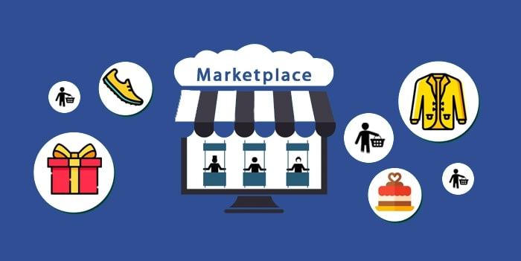

Giới thiệu tổng quan
Thương mại điện tử nông sản B2B
- Hình thức của 1 sàn thương mại điện tử
- Thực hiện giao dịch giữa người bán (hộ nông dân) với người mua (doanh nghiệp)
- Thường các giao dịch là số lượng lớn
- Giảm chi phí, mở rộng thị trường trong nước, cải thiện kinh tế cho hộ nông dân

Slide 7
Giới thiệu tổng quan
Lợi ích của việc thương mại hóa nông sản vào TMĐT
Dễ dàng tiếp cận KH
1
6
Chi phí hợp lý
Lợi ích
Dễ dàng trao đổi, liên lạc TT
2
5
Thanh toán điện tử
Mọi lúc mọi nơi ở Việt Nam
3
4
Tiết kiệm thời gian

Slide 8
Giới thiệu tổng quan
Chức năng dự kiến của dự án
Chức năng cơ bản của bên mua
Đăng ký, đăng nhập, đăng xuất
Xem giỏ hàng, xem các danh mục sản phẩm
Tìm kiếm, lọc, phân trang sản phẩm
Đặt hàng, thanh toán, theo dõi đơn hàng
Đánh giá chất lượng đơn hàng/ SP. Gửi ý kiến đóng góp

Slide 9
Giới thiệu tổng quan
Chức năng dự kiến của dự án
Chức năng cơ bản của bên bán
Đăng ký, đăng nhập, đăng xuất
Xem được thống kê doanh thu, đơn hàng, sản phẩm tồn kho
Quản lý sản phẩm, tồn kho nông sản
Thương lượng với người mua về giá cả, phương thức giao dịch

Slide 10
Giới thiệu tổng quan
Chức năng dự kiến của dự án
Chức năng cơ bản của admin
Quản lý tài khoản (thêm/sửa/xóa)
Thống kê doanh thu hệ thống (sản phẩm, đơn hàng ..)
Xem thông tin về các bên bán / mua
Duyệt sản phẩm
Hỗ trợ giải quyết tranh chấp (nếu có)

Slide 11
Giới thiệu tổng quan
Mục tiêu hệ thống
Quản lý đơn hàng, giao dịch được tự động hoá
Thực hiện giao dịch nhanh chóng
Hỗ trợ dịch vụ tiện ích liên quan đến mua hàng
Ghi nhận phản hồi, ý kiến của khách hàng về sản phẩm

Slide 12
PHÂN TÍCH THIẾT KẾ HỆ THỐNG
Cách tổ chức dữ liệu và thiết kế chương trình
Bảng User
Tên thuộc tính | Kiểu dữ liệu | Null | Chú thích
Id | Integer | No | id
Email | String | No | Tên tài khoản
PasswordHash | String | No | Mật khẩu (mã hóa)
email | String | No | Email cá nhân
FullName | string | No | Tên chủ tài khoản
ImageUrl | String | No | Ảnh chủ tài khoản
Role | Integer | No | Quyền

Slide 13
PHÂN TÍCH THIẾT KẾ HỆ THỐNG
Cách tổ chức dữ liệu và thiết kế chương trình
Bảng Product
Tên thuộc tính | Kiểu dữ liệu | Null | Chú thích
Id | Integer | No | id
Name | String | No | Tên sản phẩm
Description | String | No | Mô tả SP
Price | Decimal | No | Đơn giá SP
StockQuantity | Integer | No | Tồn kho
ImageUrl | String | No | Ảnh SP
Origin | String | No | Xuất xứ

Slide 14

Cài đặt chương trình
Công nghệ sử dụng
.NET là một nền tảng phát triển phần mềm đa năng được sử dụng rộng rãi để xây dựng các ứng dụng web và dịch vụ backend. Với kiến trúc hướng đối tượng và khả năng tối ưu hóa hiệu suất, .NET giúp các ứng dụng phản hồi nhanh chóng, mở rộng linh hoạt và dễ dàng bảo trì.”
NET được phát triển bởi Microsoft, phiên bản đầu tiên ra mắt vào năm 2002. Trải qua nhiều thế hệ nâng cấp, hiện nay .NET (đặc biệt là ASP.NET Core) đã trở thành một trong những nền tảng phát triển backend phổ biến nhất, vượt qua nhiều công nghệ khác nhờ hiệu năng cao, khả năng mở rộng tốt và hệ sinh thái phong phú.

Slide 15



Cài đặt chương trình
Công nghệ sử dụng
.NET 9
Entity Framework Core
Html css js
SQL Server 2022

Slide 16
Demo chương trình

Slide 17
Trân trọng cảm ơn!
NGUYỂN ĐỨC TÙNG
Lớp: CNTT 13-02

